Slide 1
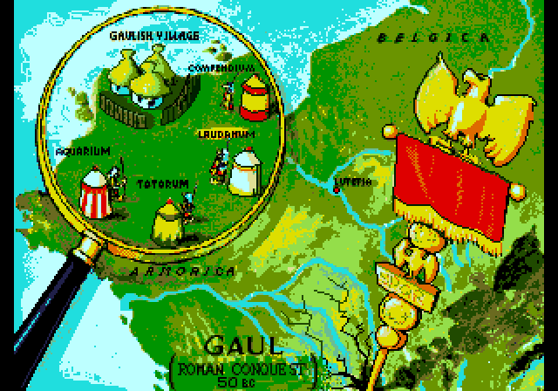
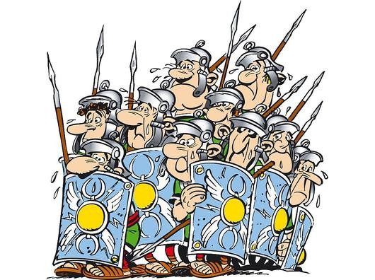
Posledice širjenja rimskega imperija

Slide 2
RIMSKA OSVAJANJA
Po zmagi nad Kartažani imajo Rimljani province: AFRIKA, SICILIJA, SARDINIJA in KORZIKA, HISPANIJA (današnja Španija).
Pred vojno s Kartagino so Rimljani osvojili celoten APENINSKI POLOTOK in ustanovili KOLONIJE.

Slide 3
1) Osvajanja po punskih vojnah
Na severu Italije v Padski nižini premagajo
Galce - nastane provinca GALIJA.
Zanima jih Balkan, kjer so doma Iliri. Podredijo si območja na vzhodu, kjer domujejo Kelti in druga plemena.
Leta 146 pred našim štetjem si podredijo Makedonijo in Grčijo – nastane provinca AHAJA.

Slide 4
Leta 30 si podredijo Egipt, ki postane nova provinca.
V 1. stoletju našega štetja je Rim že imperij oziroma svetovna država.

Slide 5
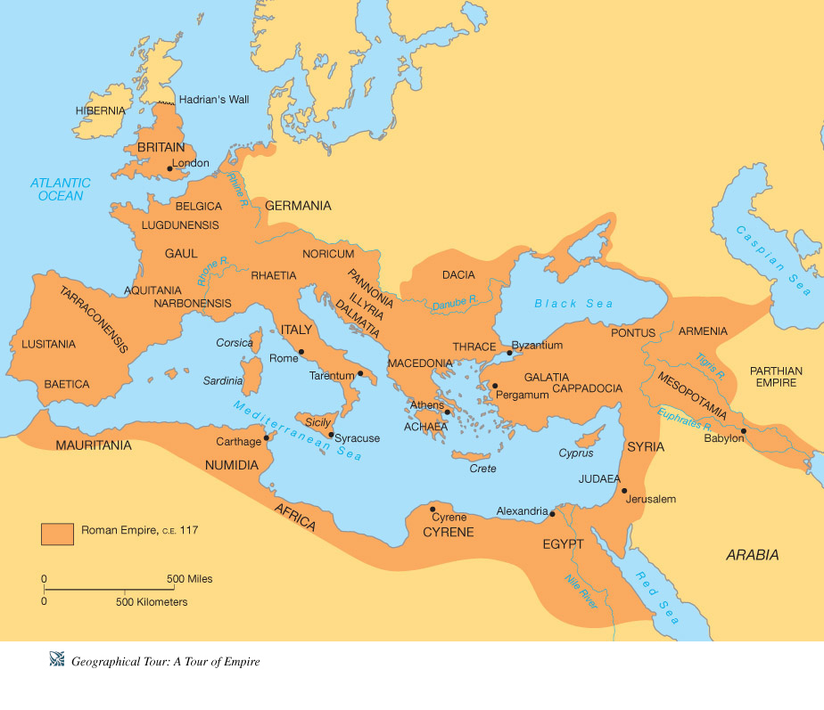

Slide 6
2) Odnos Rima do osvojenih ozemelj
Rimljani so nova ozemlja razdelili na KOLONIJE in na PROVINCE.
2.1) KOLONIJE
KOLONIJA - prvotno rimska vojaška postojanka na novoosvojenih ozemljih, ustanovljena za njihovo obrambo.
Kolonije so do konca punskih vojn imele obrambno oziroma vojaško vlogo.

Slide 7
Naziv kolonija se je začel sčasoma uporabljati tudi za rimska mesta z najvišjim statusom.
Rimljani kolonije razdelijo v tri sloje:
rimske državljanske kolonije (prebivalci imajo
vse pravice)
municipiji -samoupravna mesta, ki so z Rimom
trgovala ali sklepala pogodbe
(prebivalci imajo status poldržavljanov)
zavezniška mesta - brez državljanskih pravic,
rimski senat je z njimi sklepal zavezniške pogodbe
Razlikovale so se tudi po velikosti, zakonodaji in veri.

Slide 8
RIMSKE DRŽAVLJANSKE KOLONIJE | MUNICIPIJI | ZAVEZNIŠKA MESTA
Prebivalci imajo vse pravice. | Prebivalci so poldržavljani. | Prebivalci nimajo pravic.
 | Samoupravna mesta,ki so z Rimom trgovala ali sklepala pogodbe. | Rimski senat je z njimi sklepal zavezniške pogodbe.
Kolonije se delijo po načelu DELI IN VLADAJ – nekaterim so dali več pravic, drugim manj, zato so tekmovale med seboj, bile sprte in se niso nikoli vse skupaj združile proti Rimu.

